Slide 1
07. 실습
2021-1
명지대학교 융합소프트웨어학부
우현제

Slide 2
실습 유의사항
이론 수업 후에 스스로 실습 진행 (수업 중 질문 가능)
실습 참고 자료 활용(lms에서 다운), 참고답안은 1주일 후 제공하니 본인 프로그램과 비교해 보기
결과 보고서 제출 (다음 주 수요일 오후 11:59까지)
html 작성한 내용 및 결과 캡쳐
보고서 미제출 시 2점 감점
모르는 문제는 제출 마감 전까지 질문하여 해결하기 (친구와 상의는 가능하나 프로그램 카피할 경우 모두 2점 감점)
실습 중 한 문제라도 미제출 시 1점 감점

Slide 3
문제 1
예제 5-9 CSS 스타일을 응용하여 리스트로 메뉴 만들기
따라하기

Slide 4
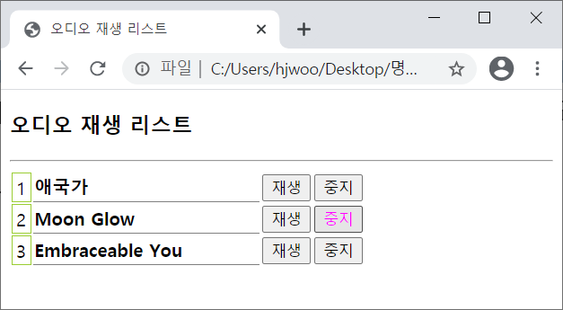
문제 2
HTML 태그와 CSS3을 이용하여 오디오 재생 리스트를 표로 작성하시오.
버튼에 마우스가 올라가면 버튼 글자가 magenta 색으로 바뀌도록 함.
중지 버튼에 마우스가 올라가서 magenta 색으로 바뀜

Slide 5
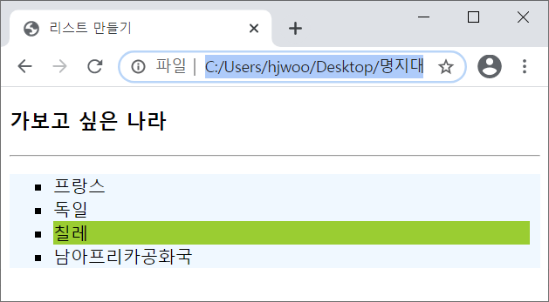
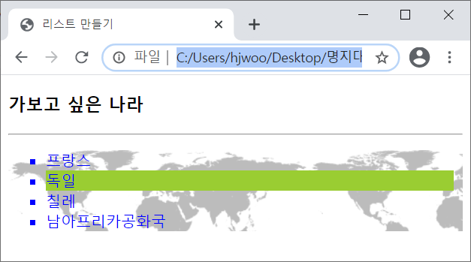
문제 3
리스트와 CSS3 스타일시트를 이용하여 아래와 같이 출력되는 HTML 페이지를 작성하시오.
리스트 아이템의 마커 종류 변경해보기, 이미지 마커 사용해보기
(1)
(2)
margin-right : 10px
마우스를 올리면
yellowgreen으로 변경
aliceblue
worldmap.png

Slide 6
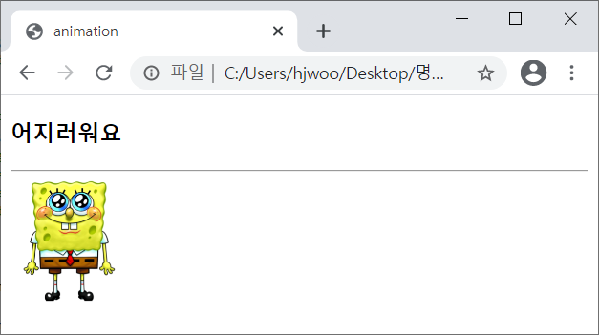
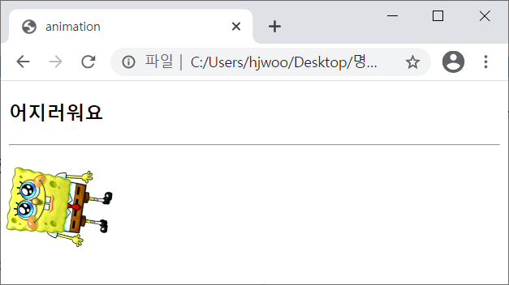
문제 4
이미지를 회전시키는 애니메이션을 작성하시오.
(1) 1초에 한 바퀴씩 무한번 반복
(2) 왼쪽으로 90도 갔다가 오른쪽으로 90도 가기를 1초에 1번씩 무한 반복

Slide 7
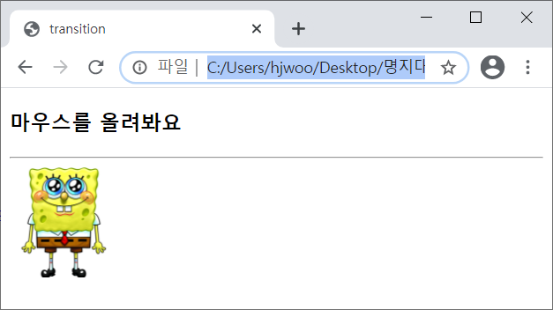
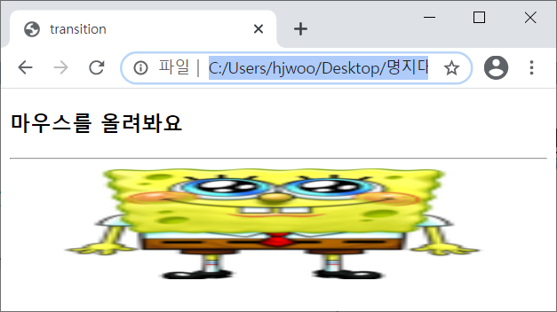
문제 5
아래 왼쪽과 같은 웹 페이지를 작성하시오
또한, CSS3를 이용하여 이미지에 마우스를 올리면 오른쪽과 같이 이미지의 폭이 2초에 걸쳐 부드럽게 브라우저 폭의 크기로 늘어나는 애니메이션을 작성하시오.

Slide 8
문제 6
예제 5-10 마우스가 올라오면 행의 배경색이 변하는 표 만들기
따라하기

